Slide 1
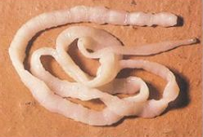
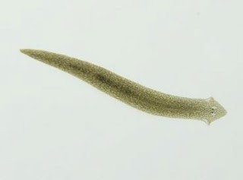
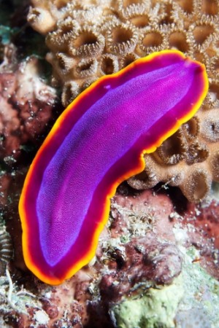
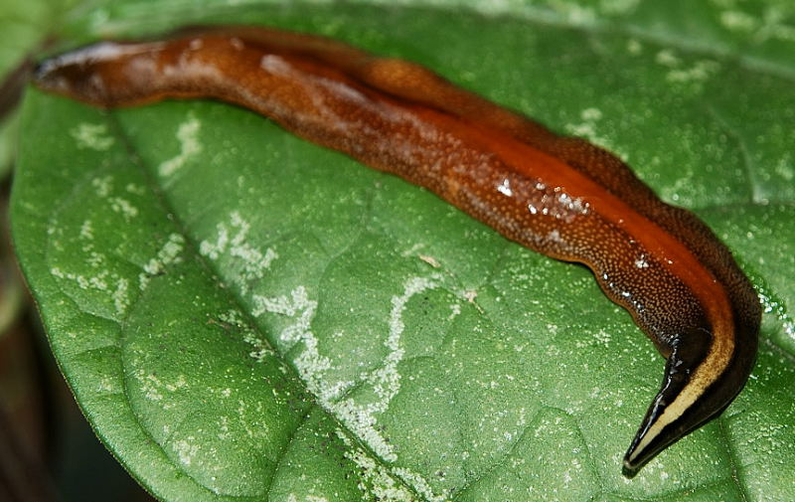
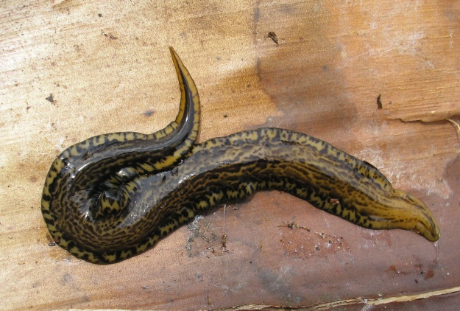
PLATELMINTOS – CAP 8 – INVERTEBRADOS 1

Slide 2
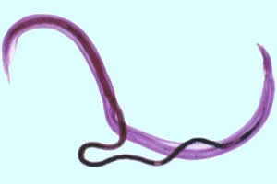
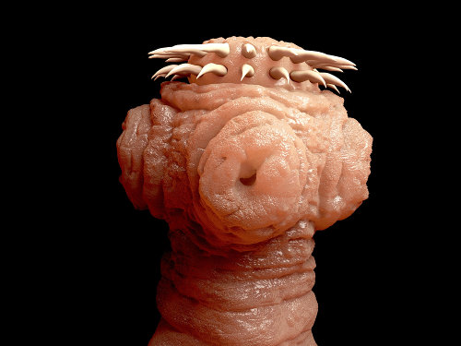
CARACTERÍSTICAS GERAIS
Vermes de corpo achatado.
Representantes: Planárias (Vida livre) e Tênias (Parasita)
Simetria bilateral.
Sistema digestório incompleto (boca)

Slide 3
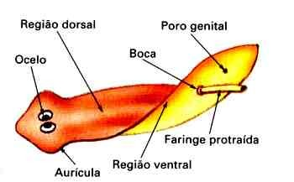
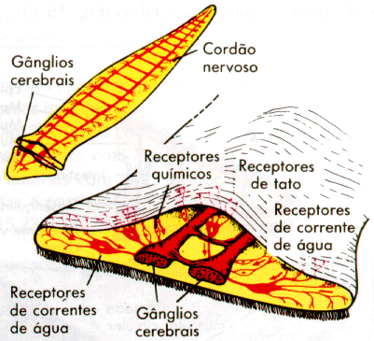
PLANÁRIA
Platelminto de vida livre.
Vivem em ambientes úmidos.
Apresentam:
Ocelos.
Aurículas.
Sistema nervoso primitivo.

Slide 4
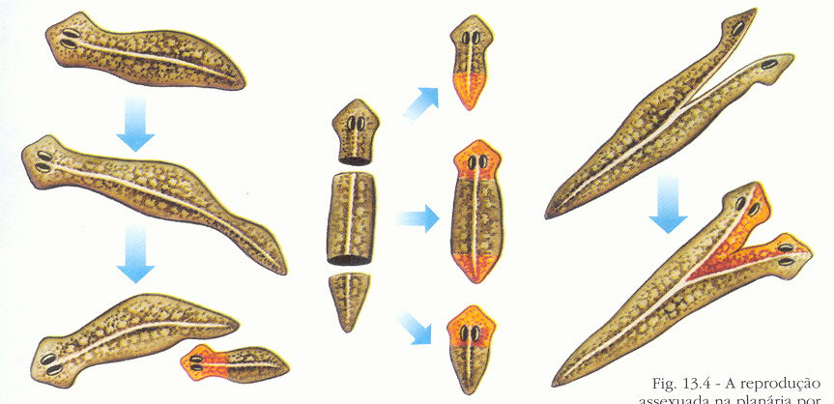
REPRODUÇÃO DA PLANÁRIA
ASSEXUADA
Regeneração

Slide 5
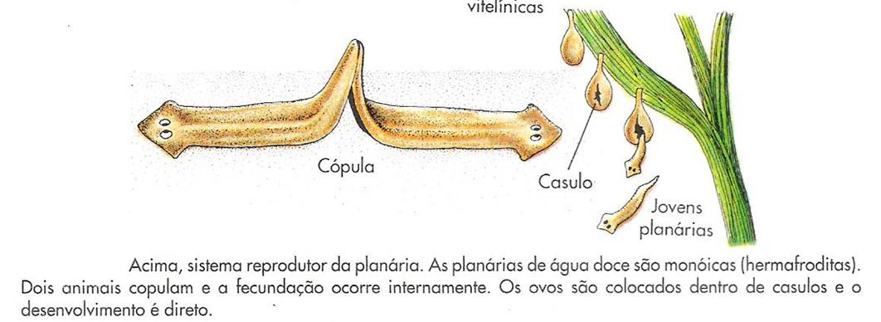
REPRODUÇÃO DA PLANÁRIA
SEXUADA
Hermafrodita
Fecundação cruzada (trocam gametas com outro ser vivo) e interna (ocorre dentro do corpo da fêmea)
Desenvolvimento direto (Sem metamorfose)

Slide 6
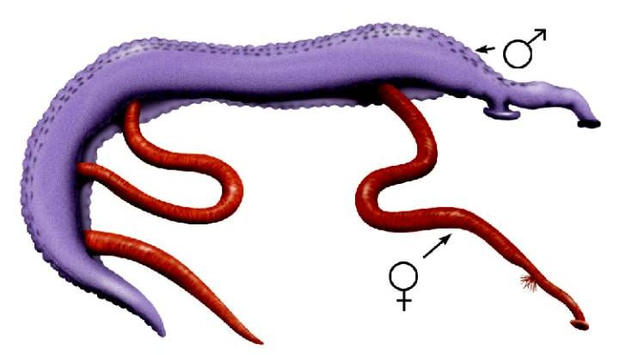
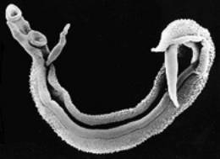
SCHISTOSOMA (PARASITA)
Apresentam ventosas usadas na fixação ao corpo do hospedeiro.
Absorção de nutrientes, trocas gasosas, liberação de excretas, ocorrem pela superfície corpórea.
Sexos separados

Slide 7
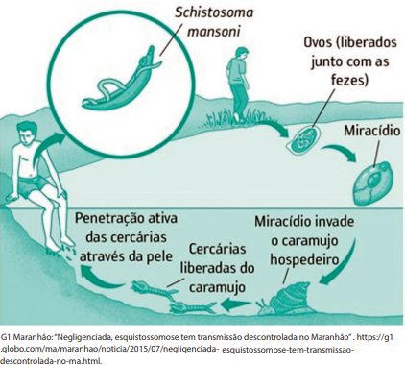
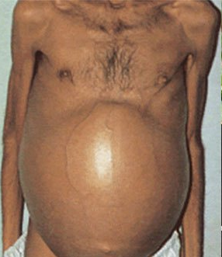
DOENÇAS - ESQUISTOSSOMOSE
Causador:
Schistosoma mansoni.
Sintomas:
Fraqueza e aumento no volume do abdome (barriga-d’água).
Profilaxia:
Saneamento básico.
Evitar andar descalço ou ter contato direto água contaminada.
Educar a comunidade sobre o controle da doença e medidas de prevenção.
Em último caso, combater o caramujo.

Slide 8
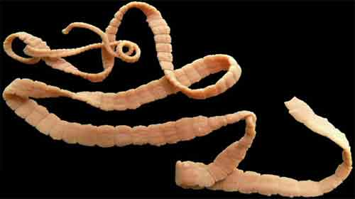
TENIA (PARASITA)
Parasitas intestinais
Não tem boca nem demais estruturas do sistema digestório (alimentam-se por absorção)
Hermafroditas → Autofecundação

Slide 9
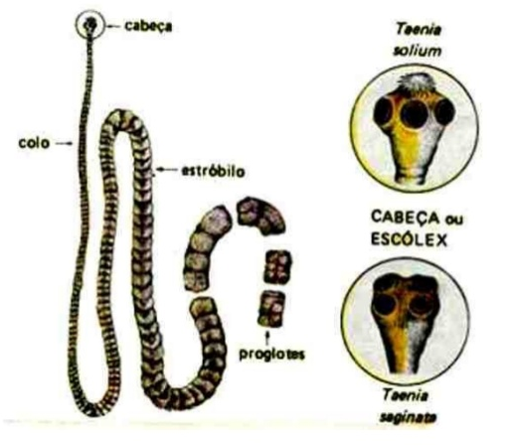
DOENÇAS - TENÍASE
Causador:
A teníase é causada pela larva do platelminto conhecido como tênia ou solitária que habitam o intestino humano.
O porco é hospedeiro da Tênia solium e o boi é hospedeiro da Tênia saginata.
Sintomas:
Anemia, fraqueza, fome constante e até obstruções.

Slide 10
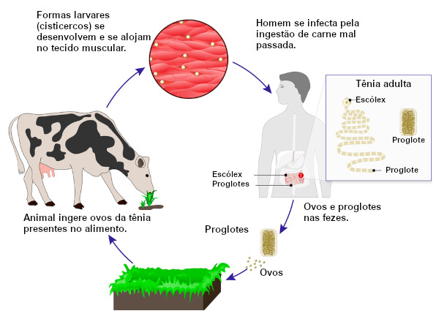
DOENÇAS – CICLO DA TENIA
Profilaxia:
Evitar consumo de carne suína e bovina crua ou malcozida.
Implantação de saneamento básico.

Slide 11
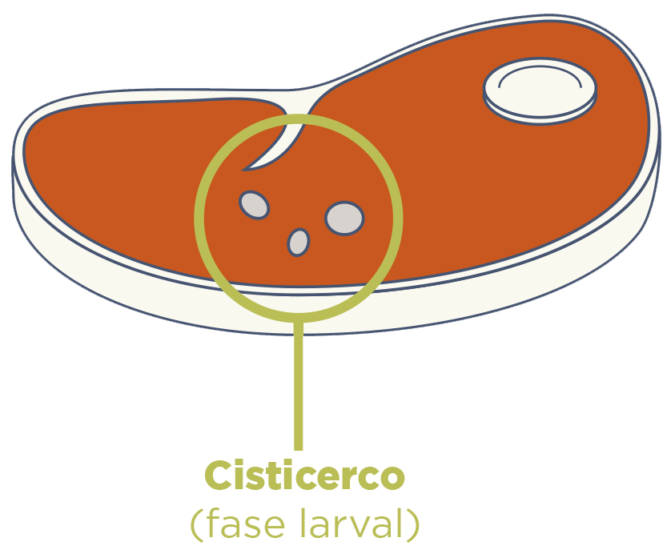
DOENÇAS - CISTICERCOSE
Causador:
A cisticercose é causada por ovos do platelminto conhecido como tênia ou solitária que habita o intestino humano.
Ela ocorre quando uma pessoa ingere os ovos da tênia, encontrados em frutas, legumes ou verduras contaminados e mal lavados.
Sintomas:
A gravidade desse tipo de contaminação depende de onde o cisticerco se instala. Em casos mais graves, formam-se cisticercos no cérebro, causando lesões irreversíveis.

Slide 12
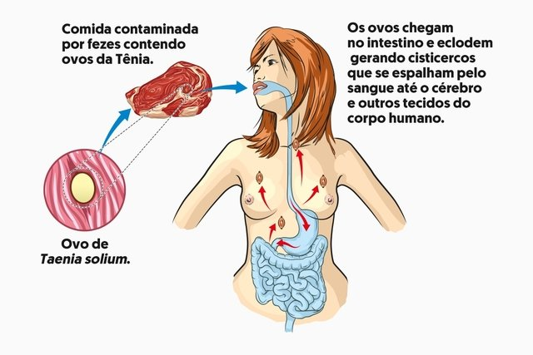
DOENÇAS – CICLO DA CISTICERCOSE
Prevenção:
Implantação de saneamento básico.
Lavar bem os alimentos que são consumidos crus como frutas e hortaliças.
Beber apenas água tratada.
Lavar sempre as mãos e evitar levar à boca objetos e mãos sujas.

